Slide 1














캡스톤디자인1
꽃병
2290027 인채빈 (팀장)
2090004 구동해
2090059 허진경
2290031 김은선

Slide 2
02.
목차
0
1
주제 소개
0
2
기능 소개
0
3
오류 및 해결 과정

Slide 3
00.
역할분담
인채빈(팀장)
구동해
허진경
김은선
발표자료 (ppt, 포스터)제작
외관 제작
보고서 작성
하드웨어 조립
- 센서파트 (초음파, 카메라 인식, MP3 모듈)
아두이노회로 자료조사
- 각종모듈 회로연결
외관 디자인
외관 제작
하드웨어 조립
- 모듈파트 (도트LED, 스피커, 서브모터)
모터연결 및 스피커 출력코드 자료조사
앱 개발
- 블루투스로 강아지와 핸드폰 연결
AI 카메라 학습 시키기
아두이노 코딩
- 카메라, 모터 코딩
카메라 코드에 대한 자료조사
발표
- 중간발표 및 최종발표
아두이노 코딩
- 센서를 통한 LED 출력 코딩
아두이노 코드 자료조사
- LED 입출력코드
- 초음파센서 입력코드

Slide 4
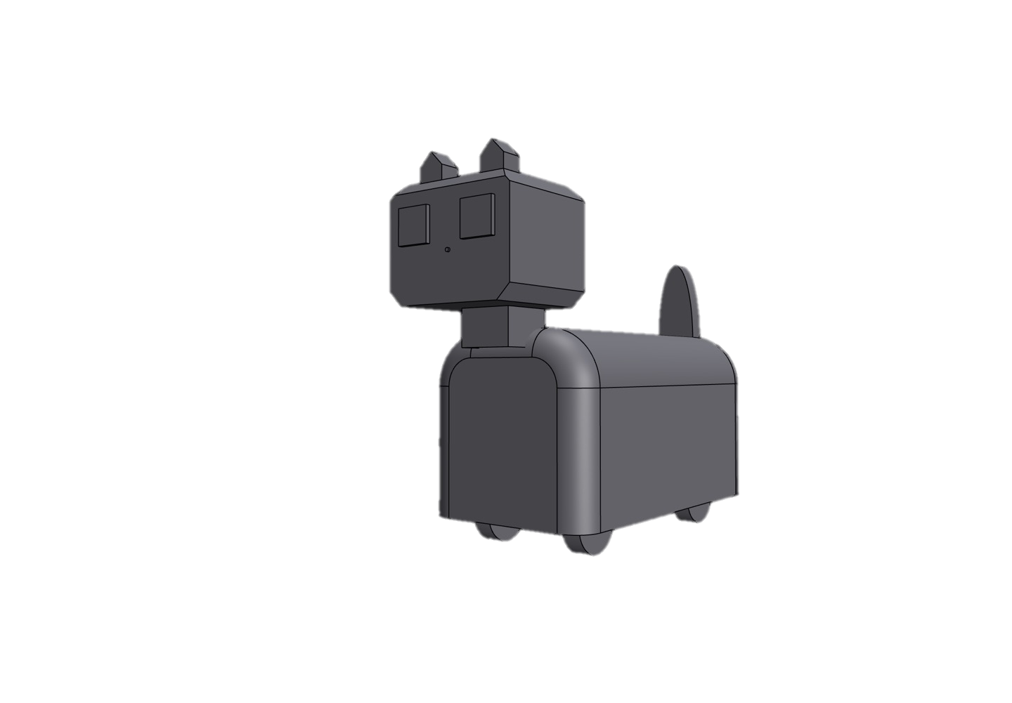
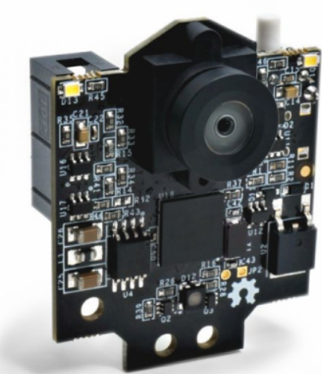
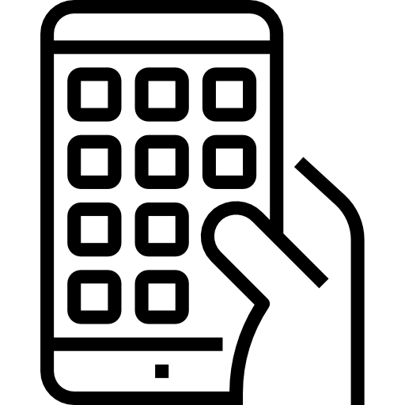
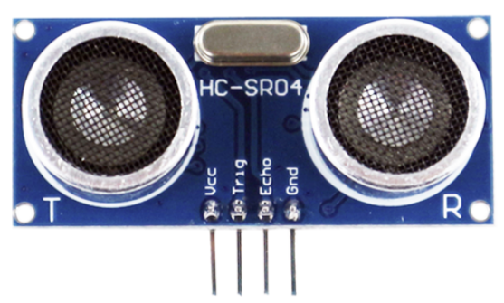
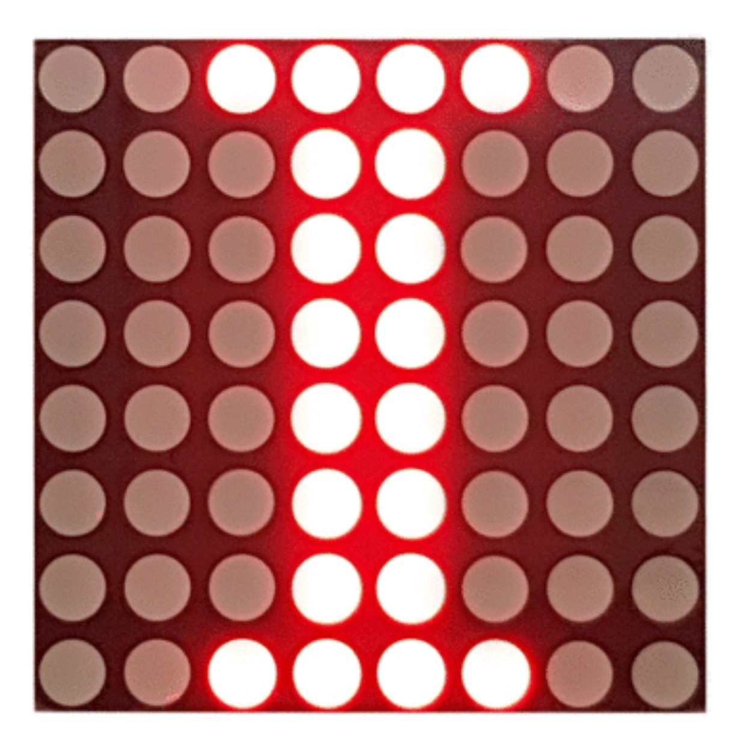
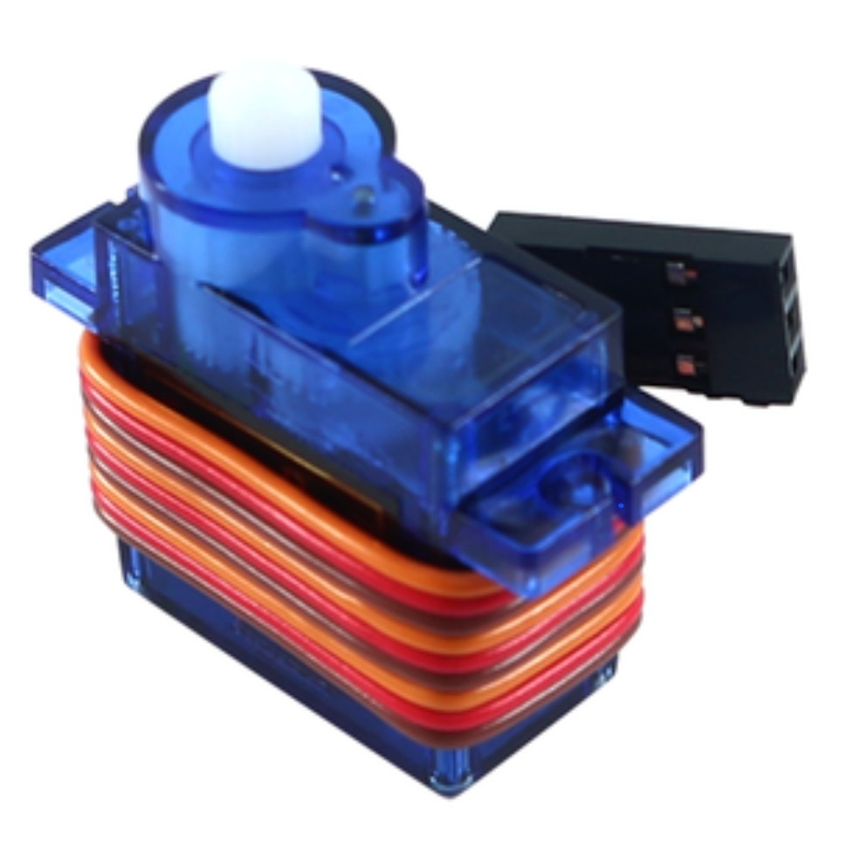
01.
주제소개
0
1
구현방법
입력장치 > 아두이노 > 출력장치
0
2
주요장치

Slide 5
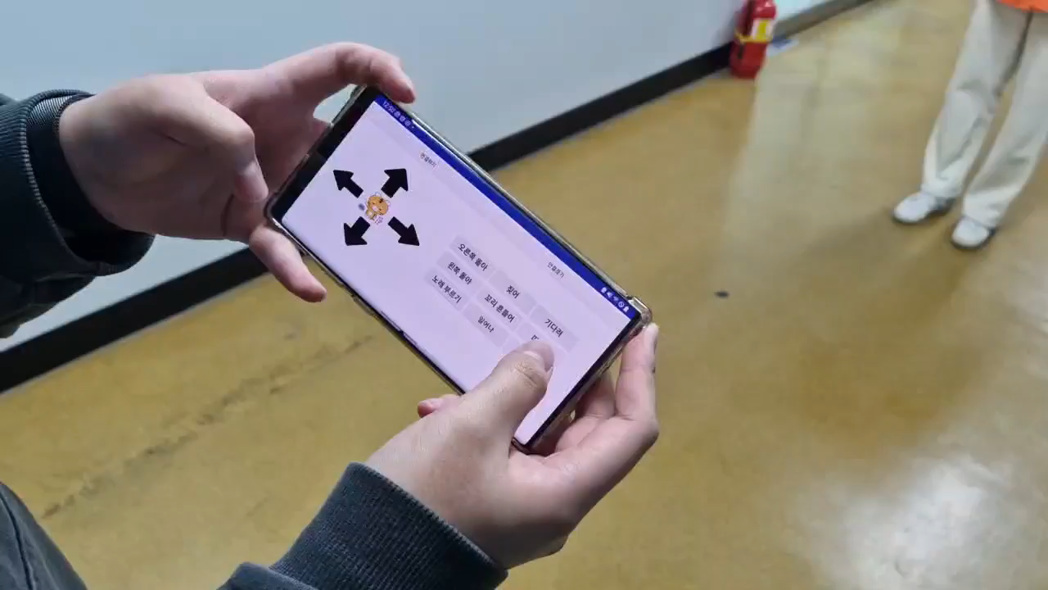
02.
동작 - 카메라

Slide 6
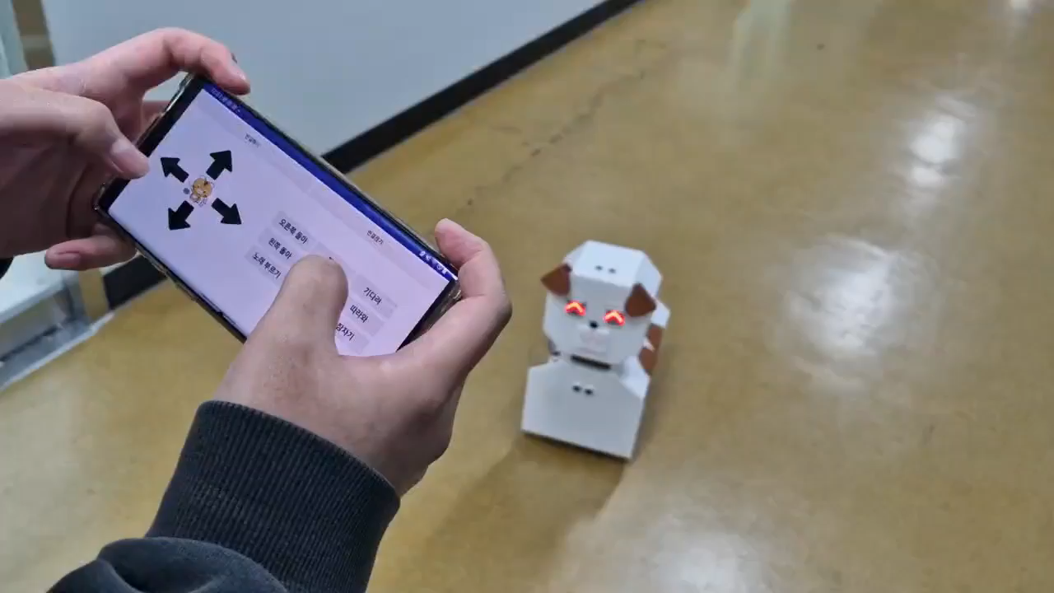
02.
동작 - 블루투스

Slide 7
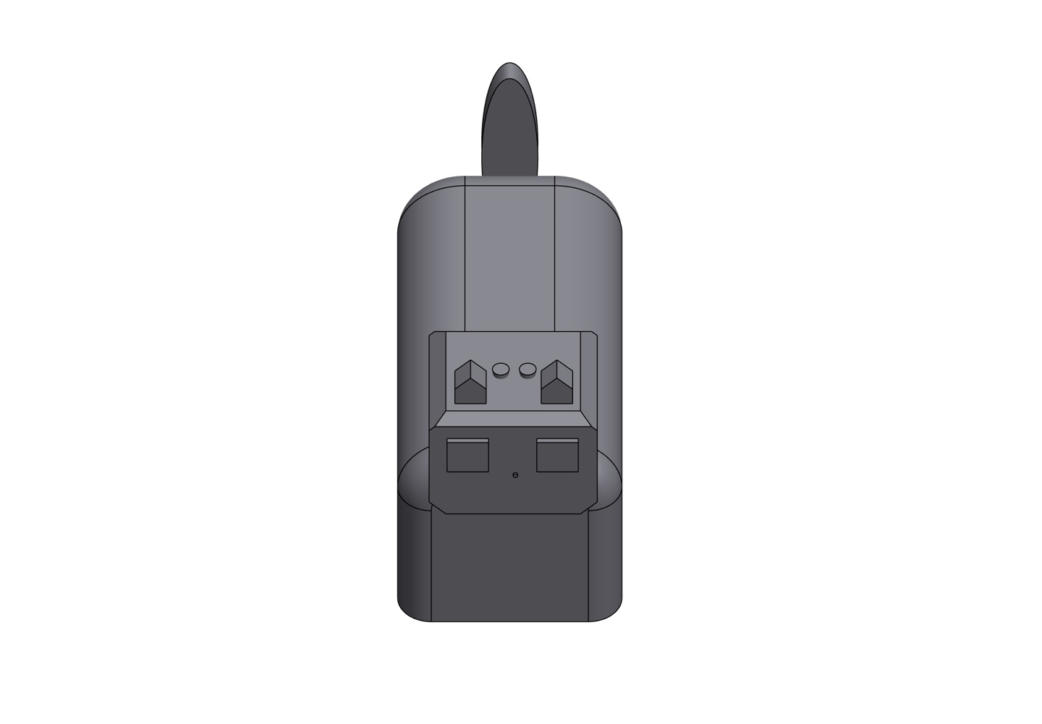
03.
로봇 기능소개
0
1
소리 구현 방법
아두이노 mp3모듈에 강아지 소리 녹음 후 스피커로 재생
초음파 센서로 손을 감지해 스피커를 통한 소리 재생
0
2
움직임 구현 방법
초음파 센서로 손을 감지해 LED를 통해 눈 웃음표정 구현
pixycam2를 통해 사물을 인식, 모터바퀴와 보조바퀴를 통해 방향 상관없이 사물을 따라다님.
초음파 센서로 물체를 감지해 서보모터를 통하거나 블루투스로 연결된 스마트폰 어플로 꼬리 움직임 구현
블루투스로 연결된 스마트폰 어플로 한바퀴 도는 움직임 구현

Slide 8
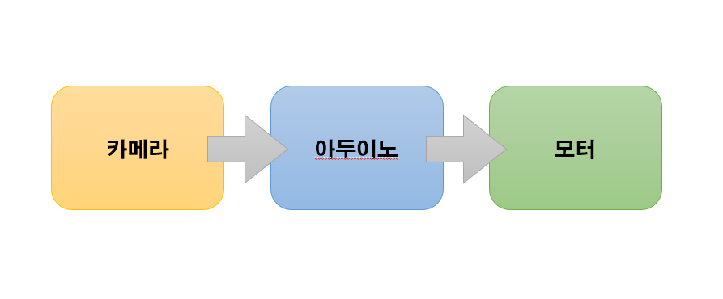
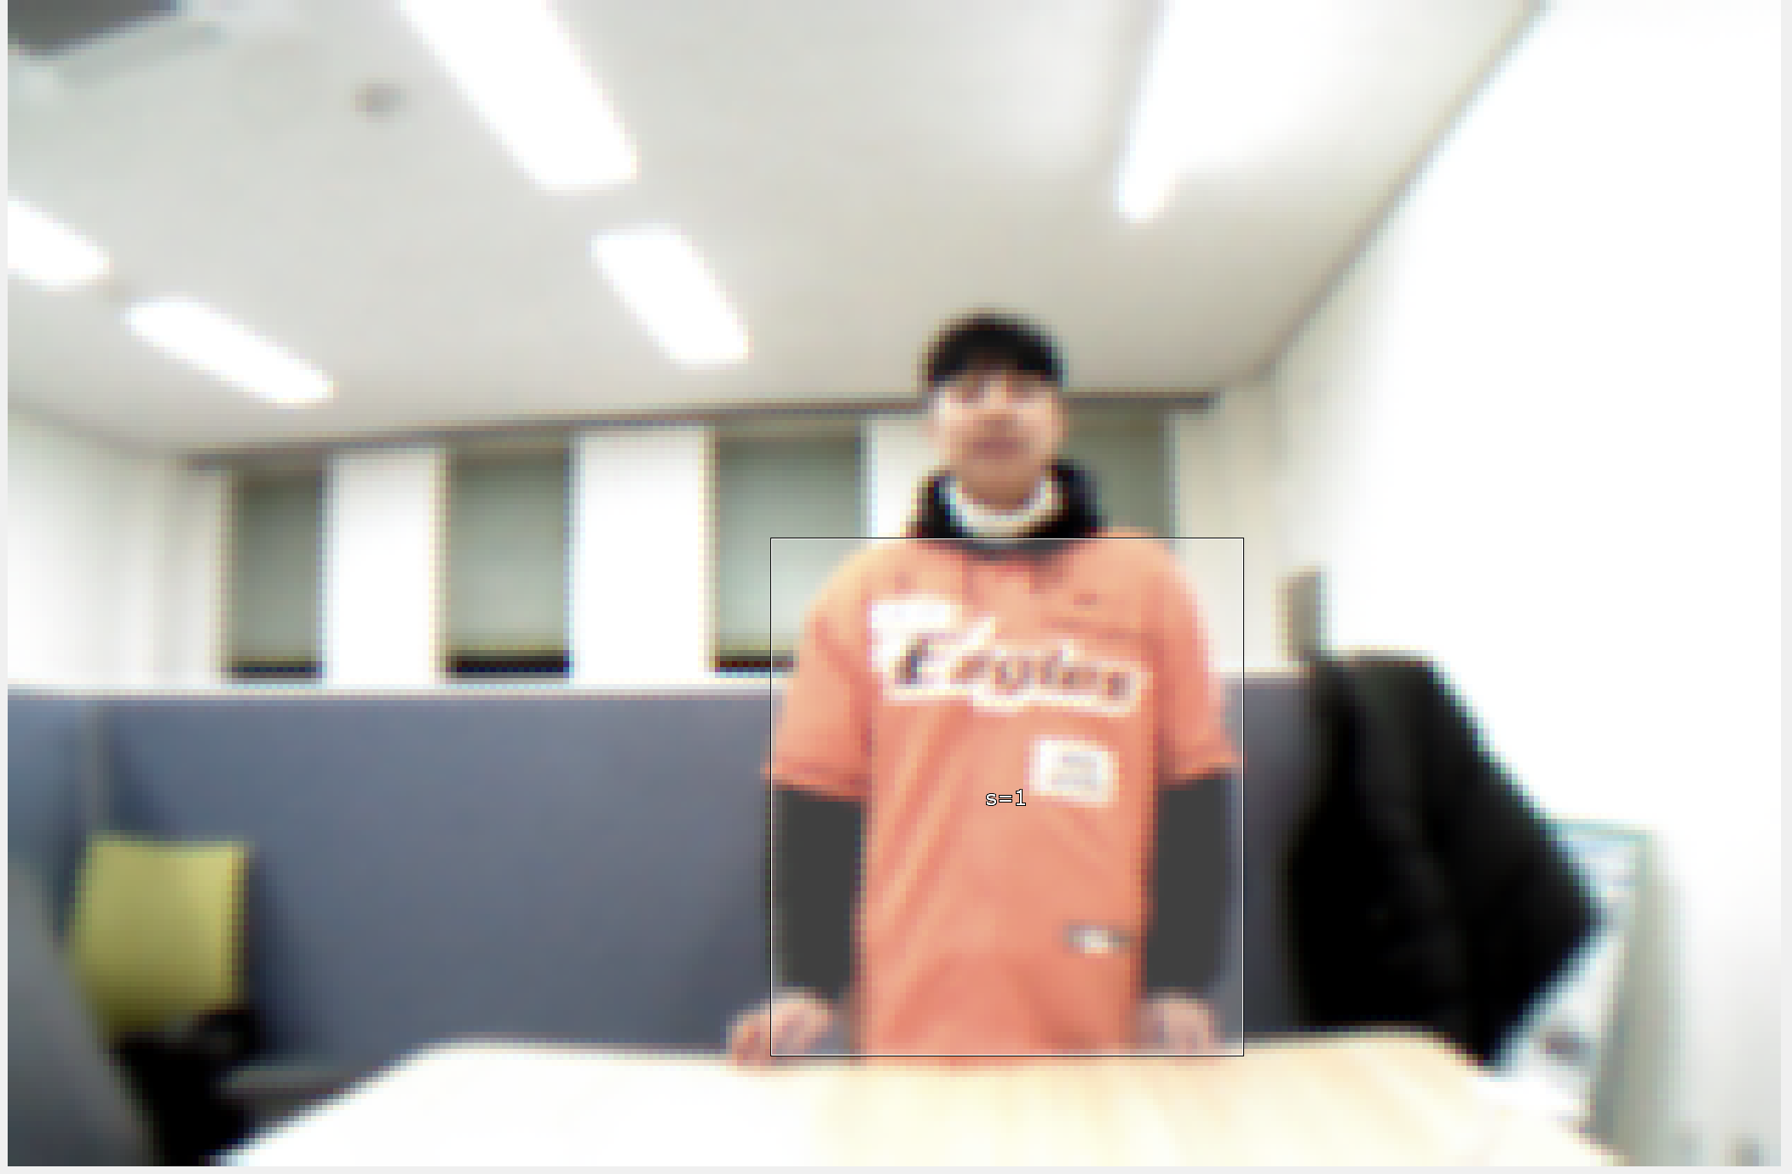
04.
카메라

Slide 9
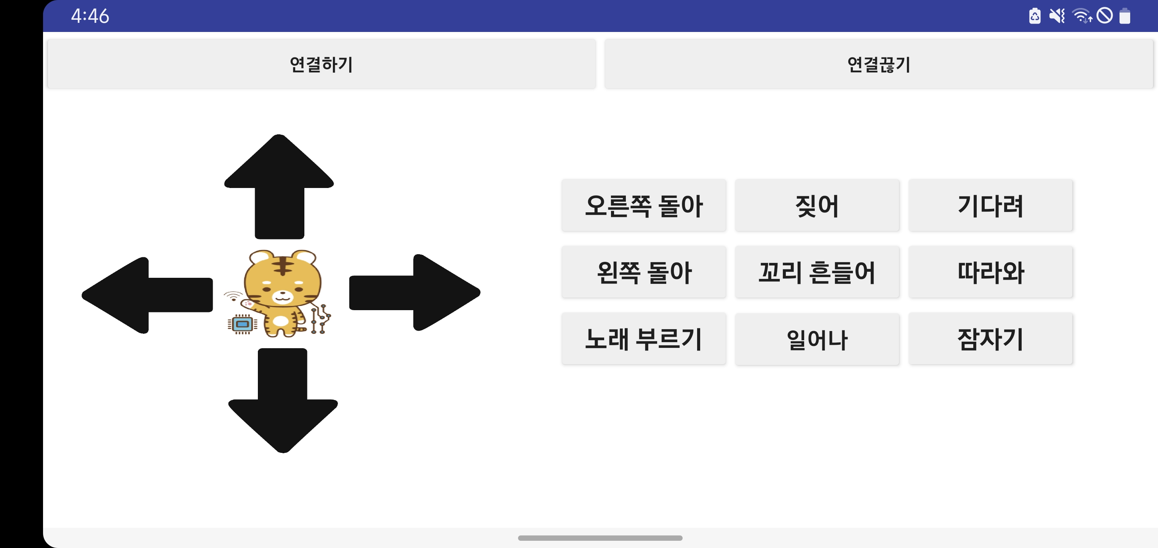
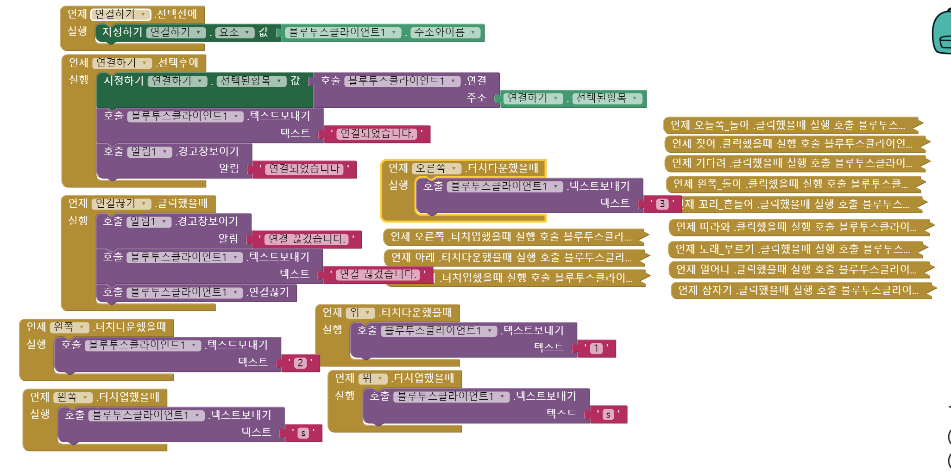
05.
앱 제작

Slide 10
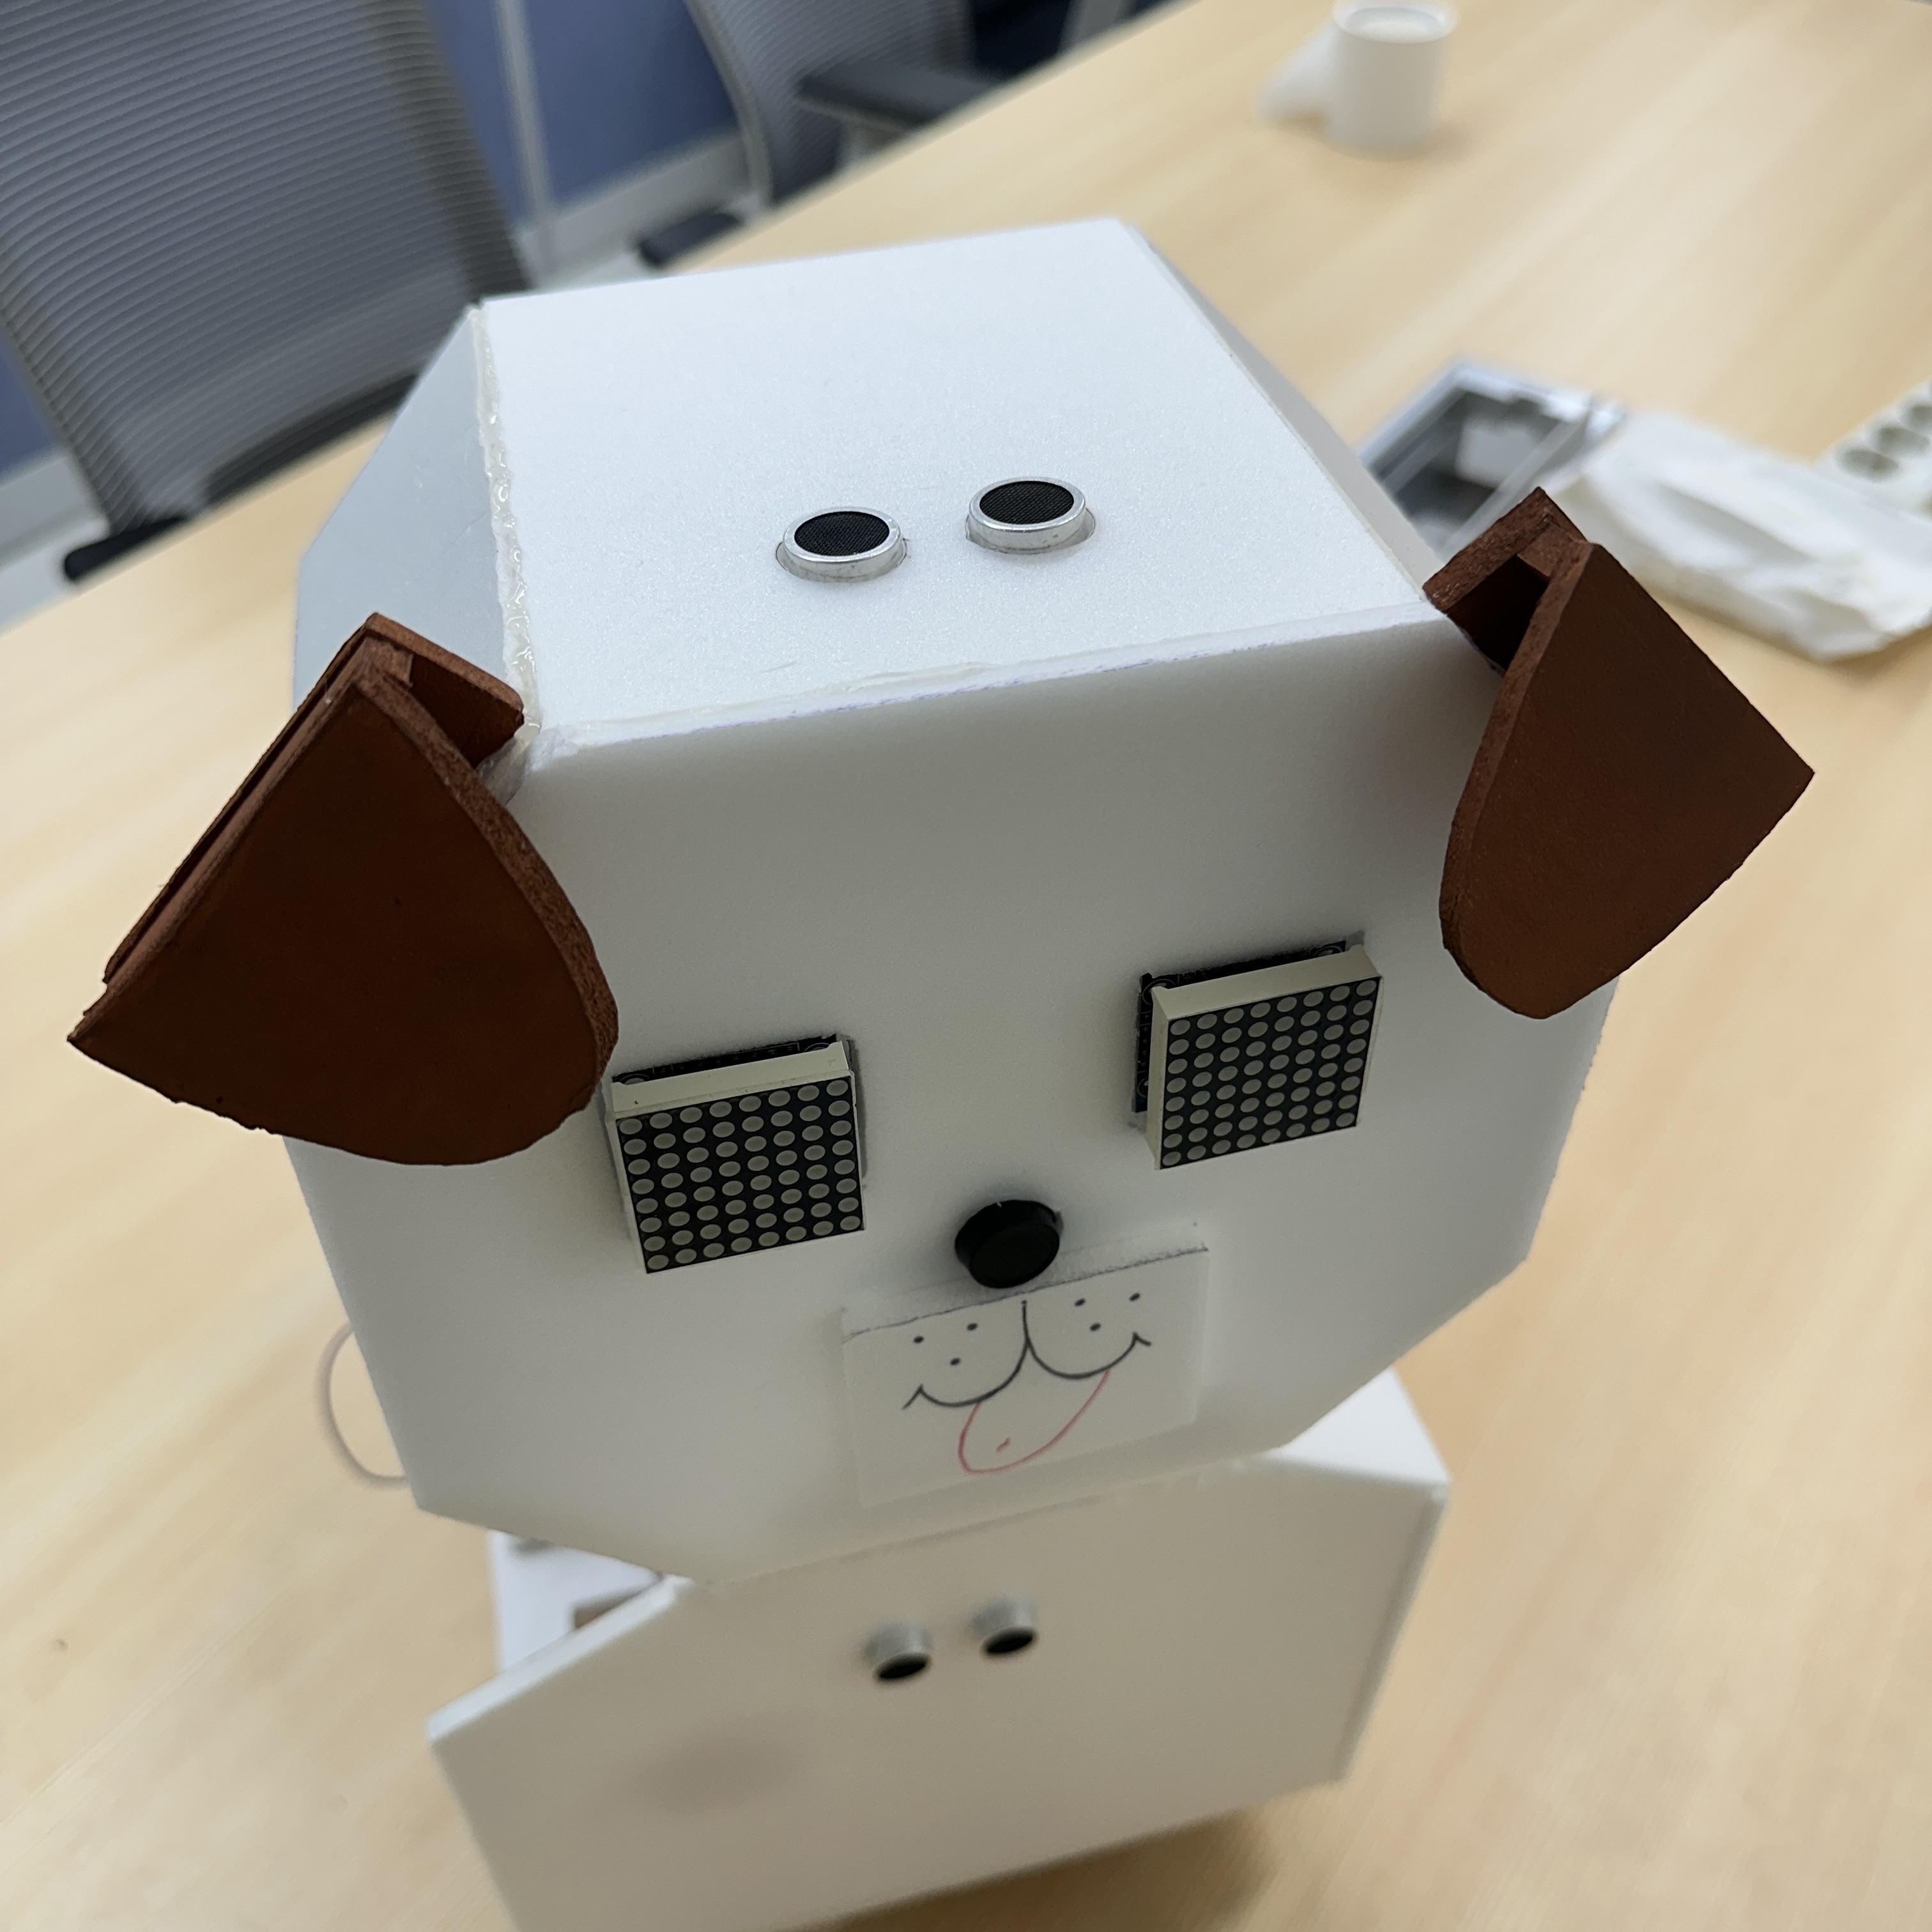
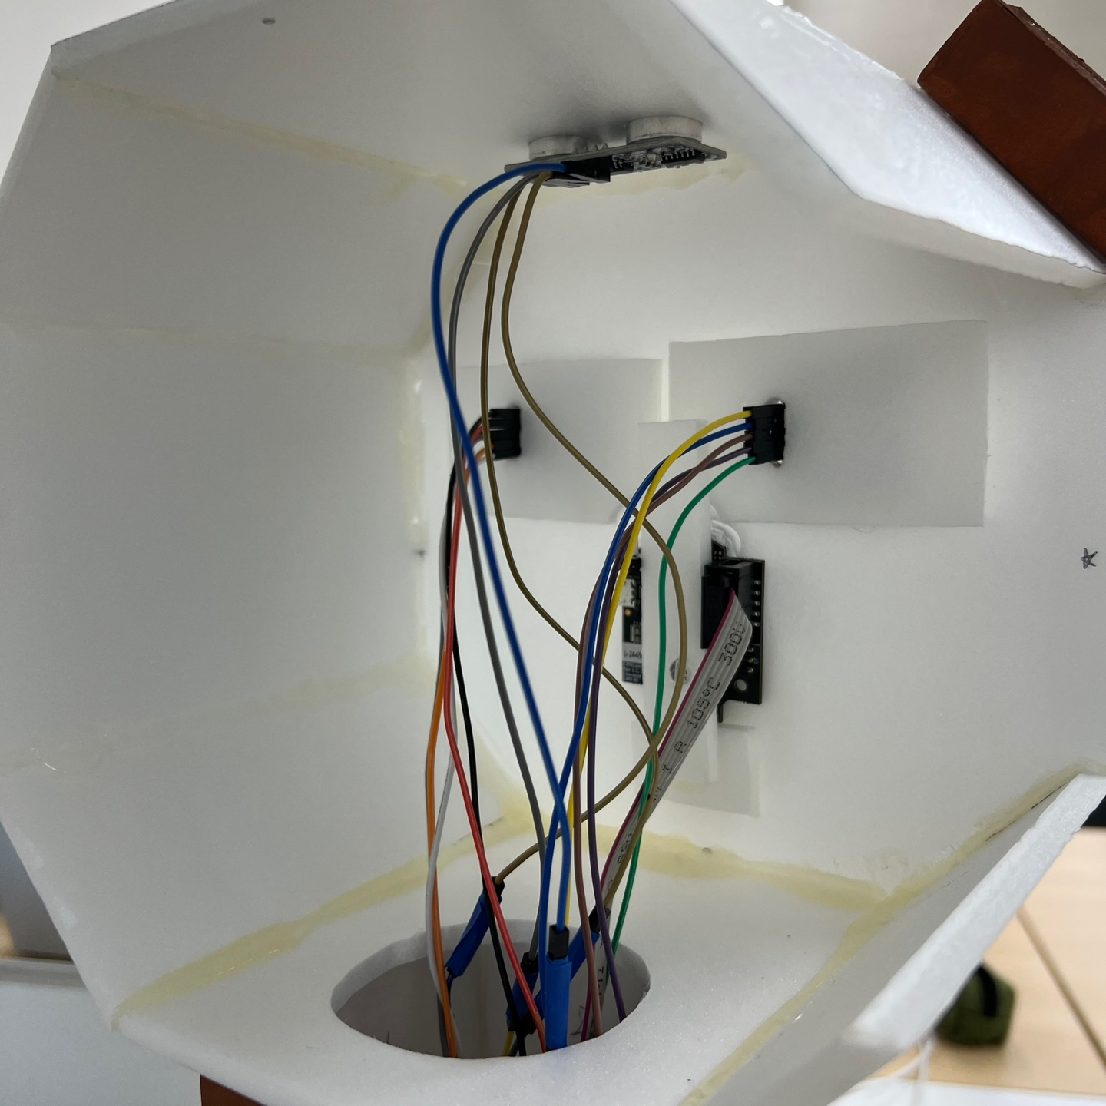
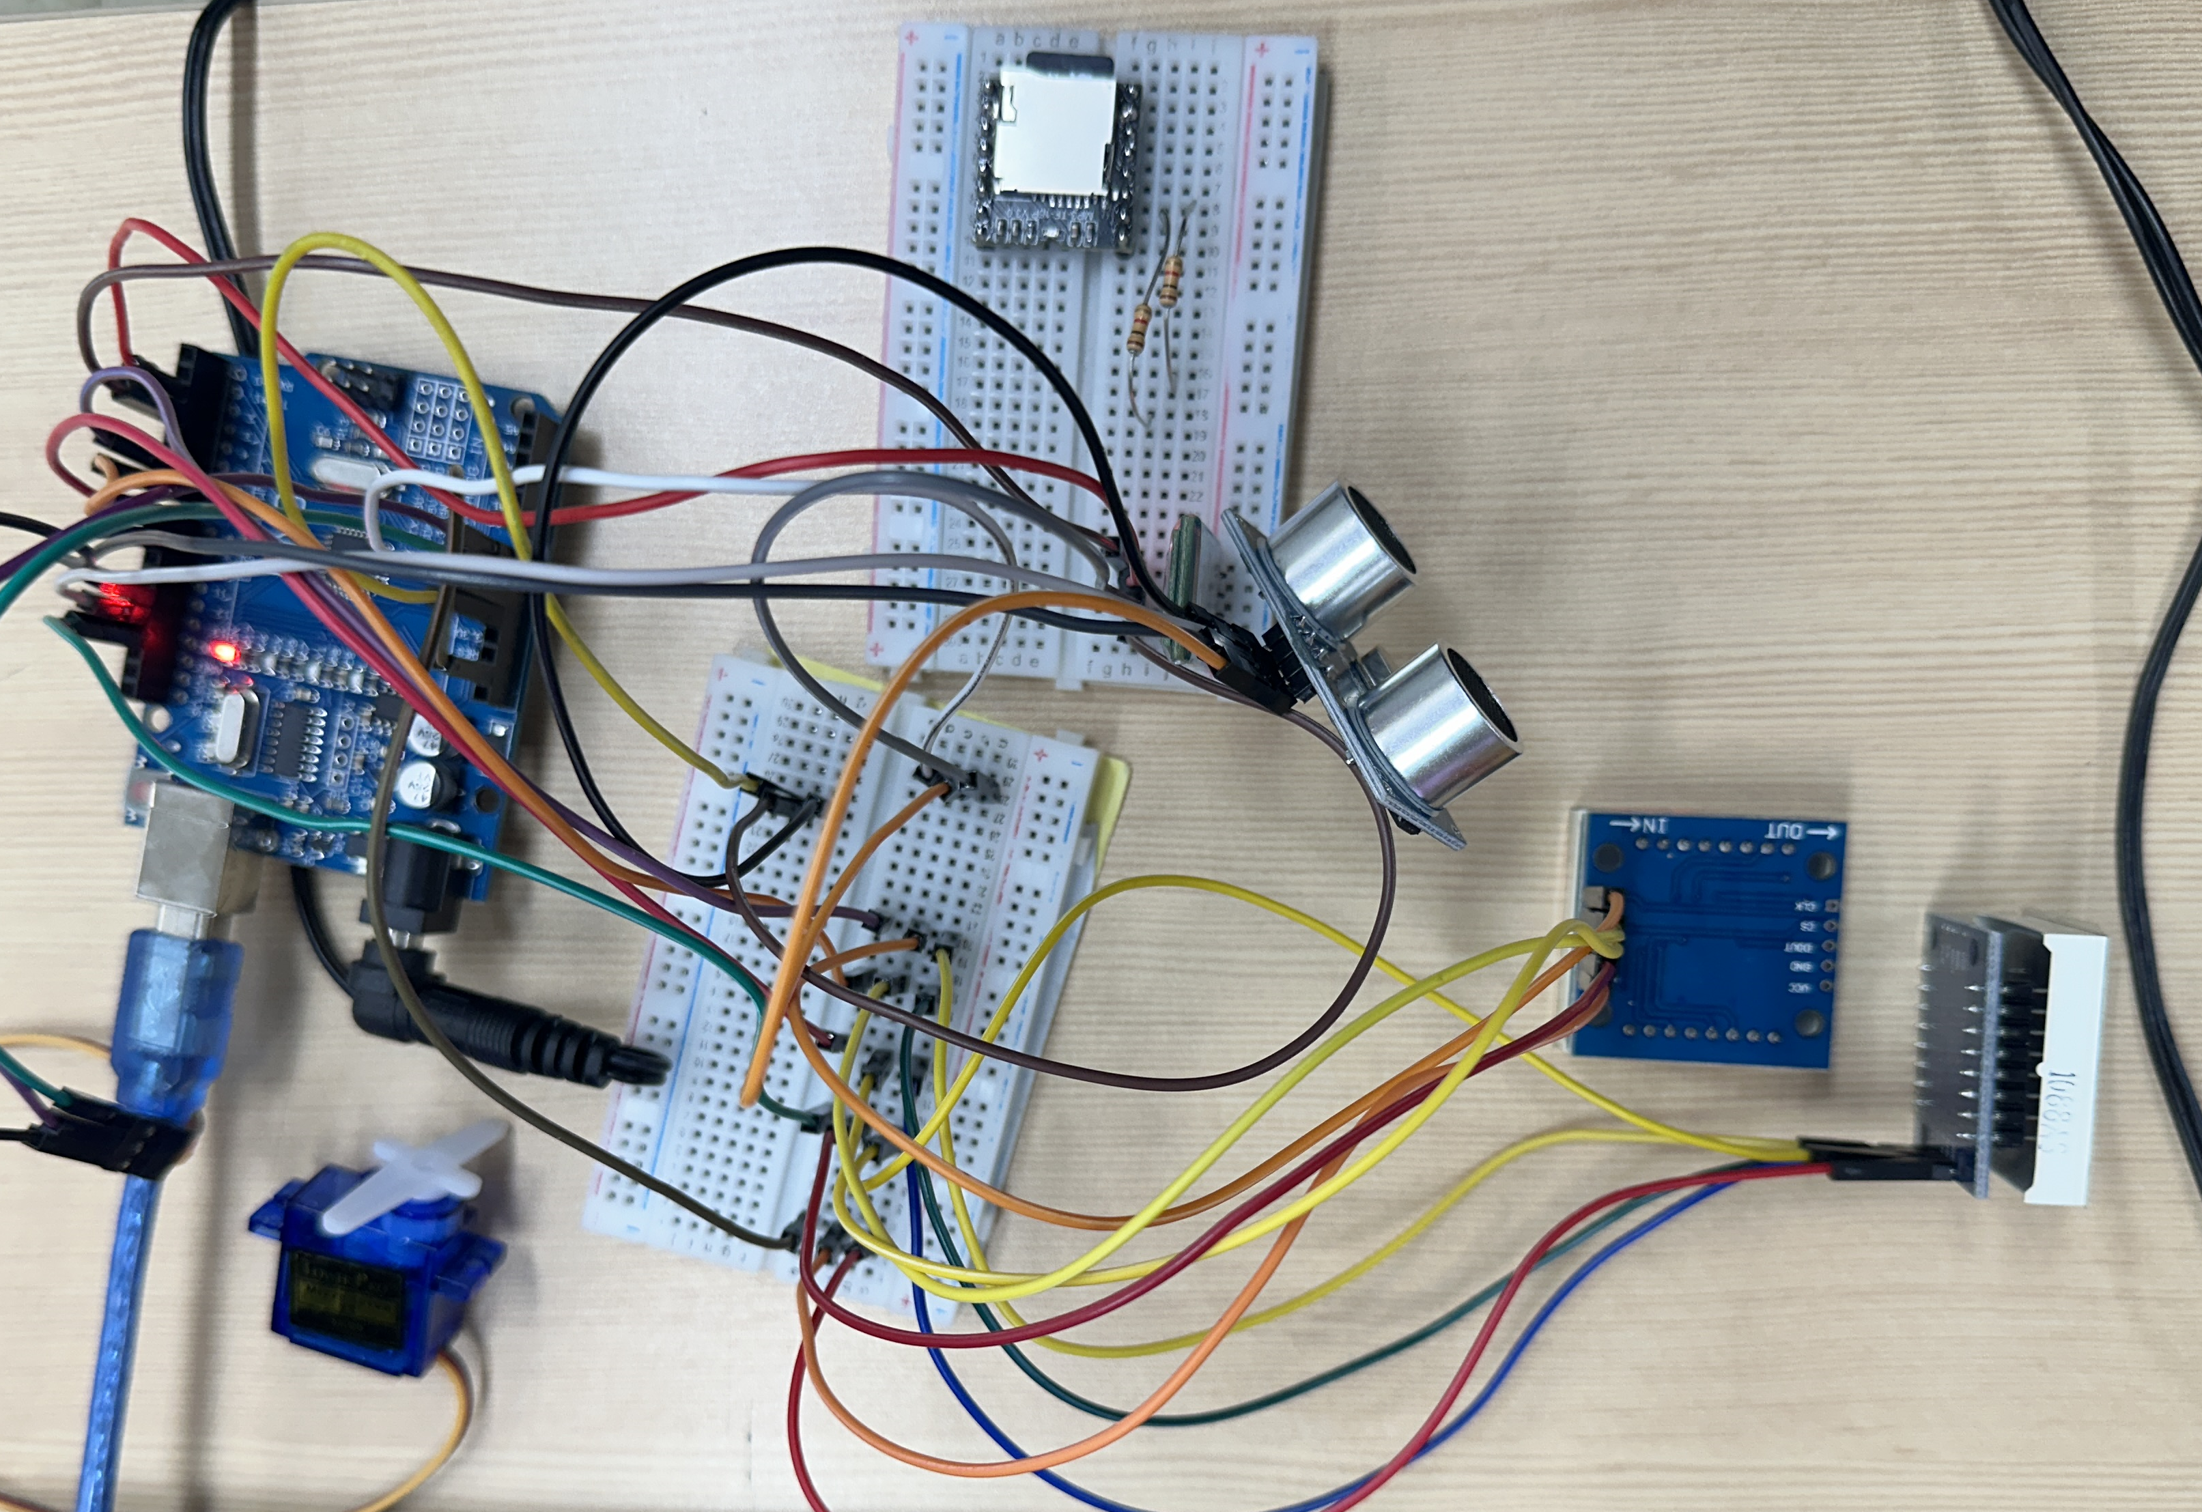
06.
초음파와 도트 LED, 서브모터

Slide 11
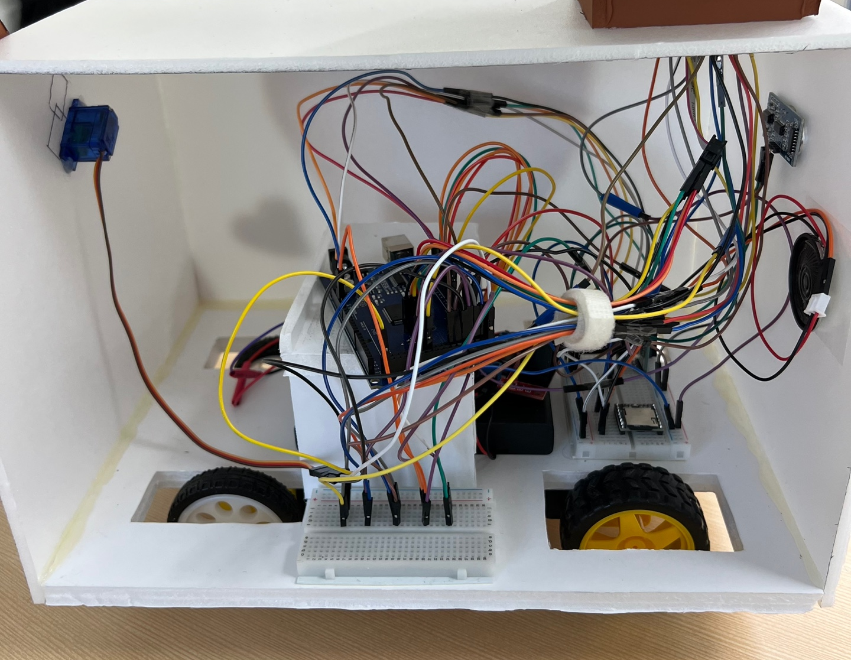
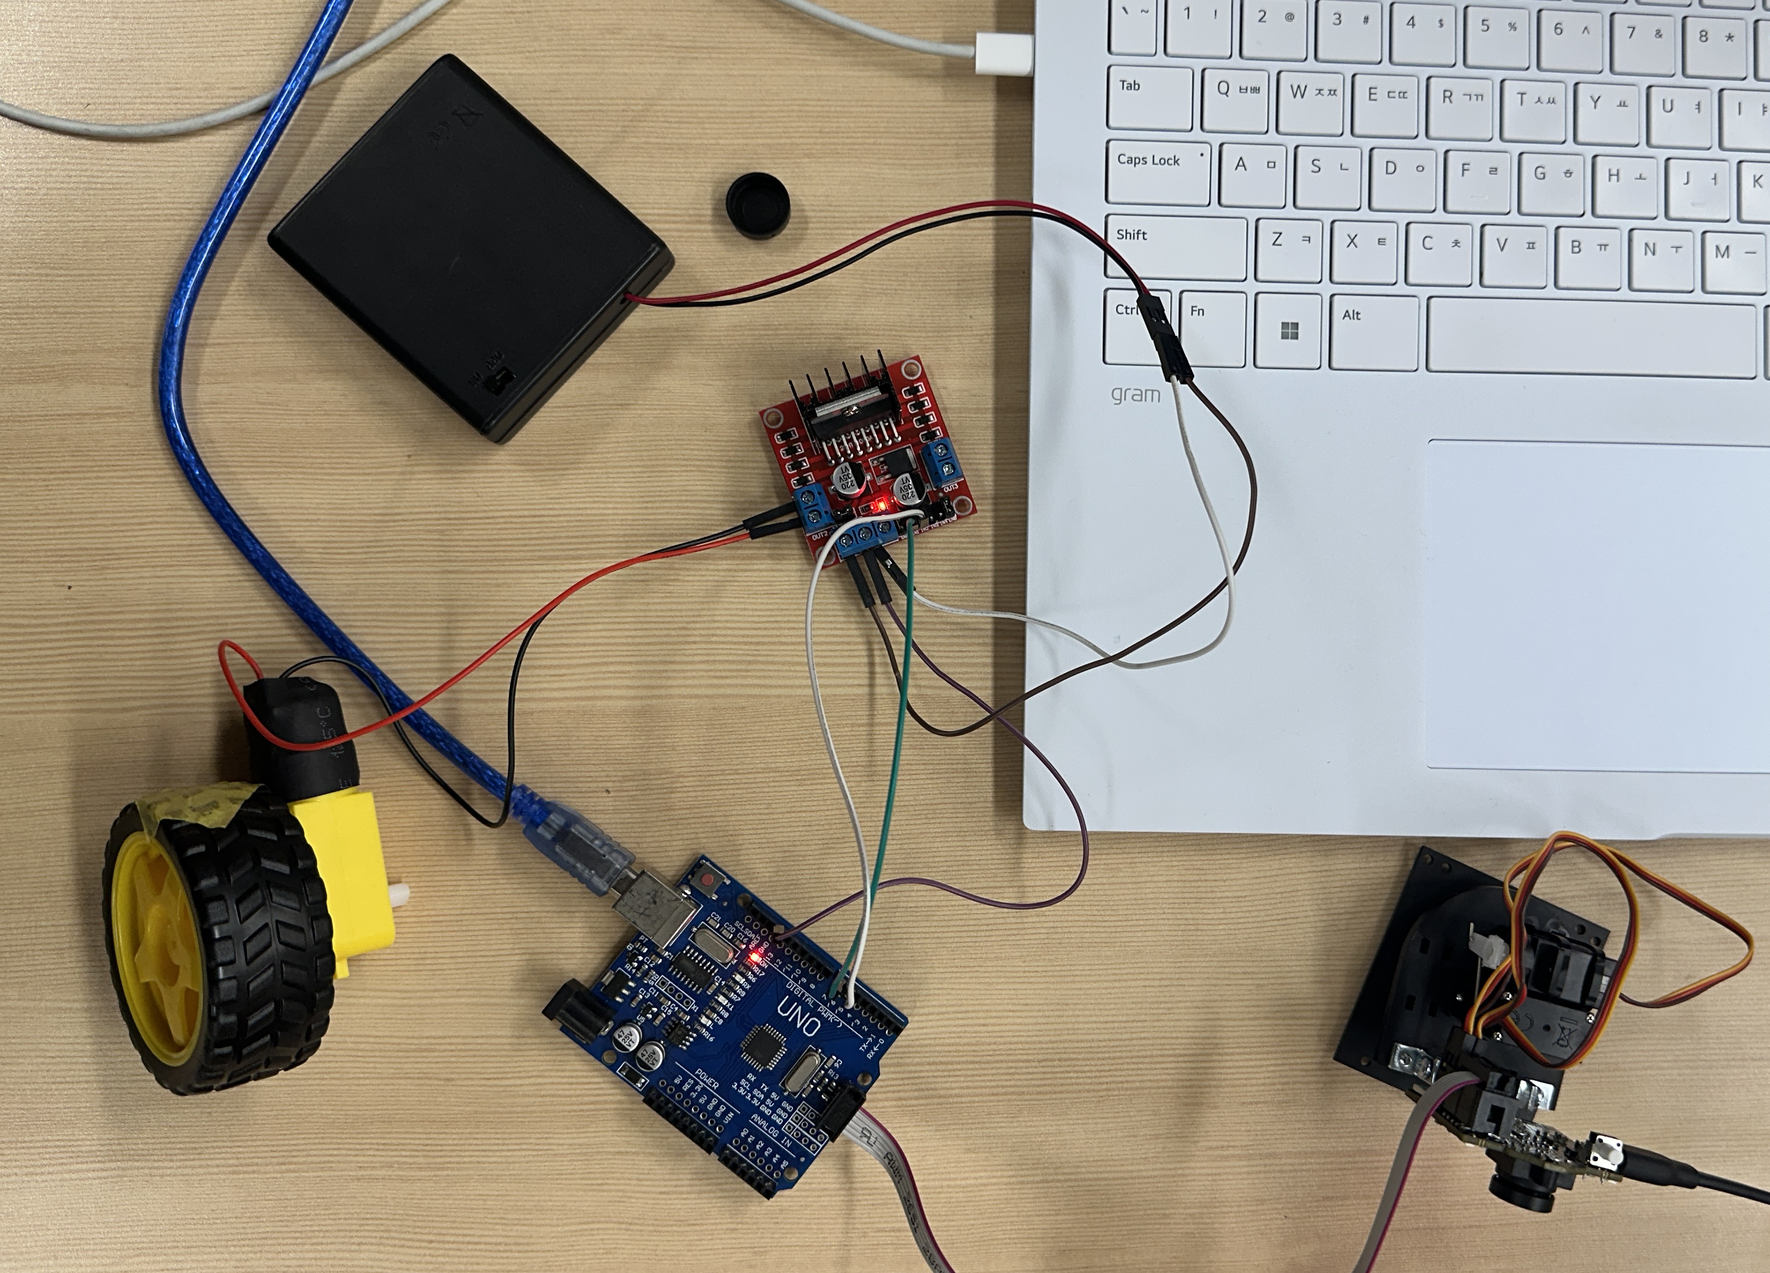
07.
모터바퀴와 사물인식 카메라

Slide 12
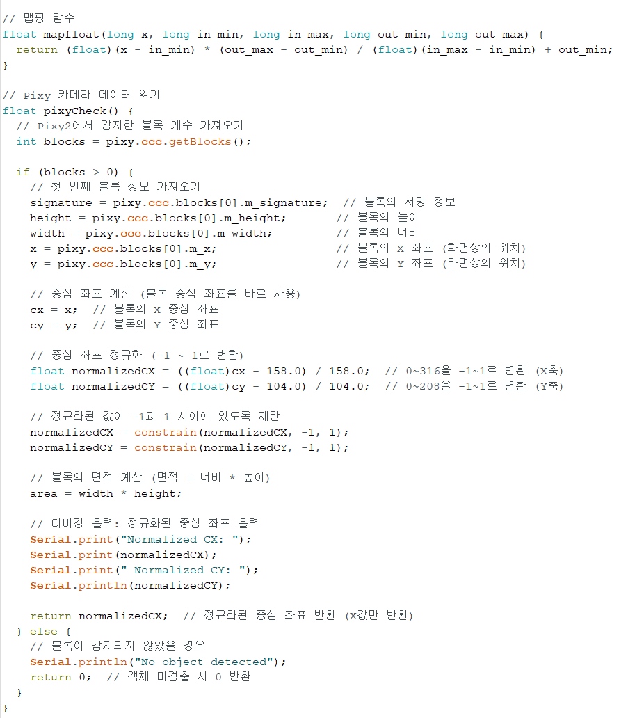
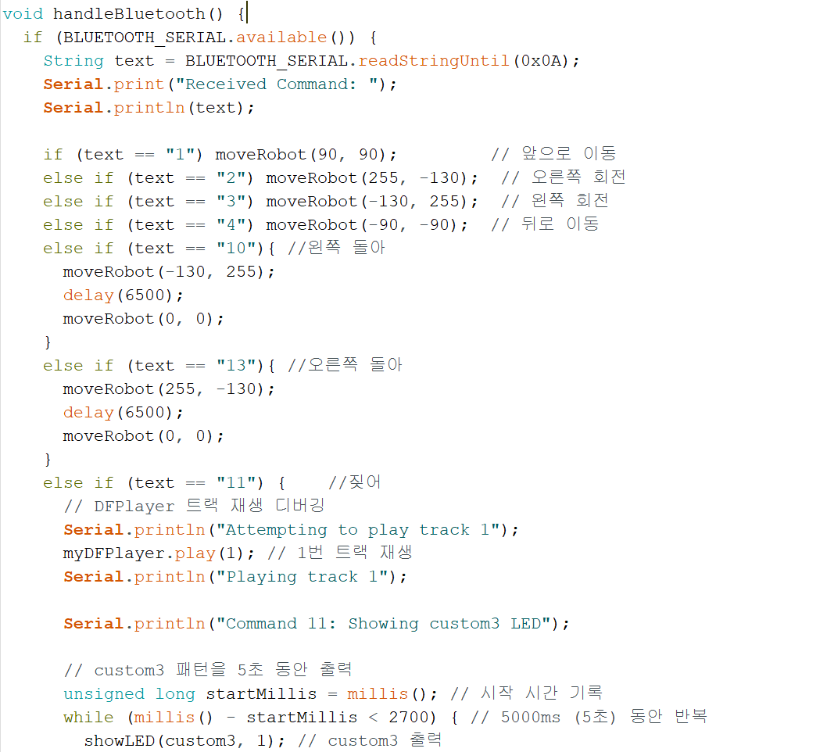
08.
아두이노 코드

Slide 13


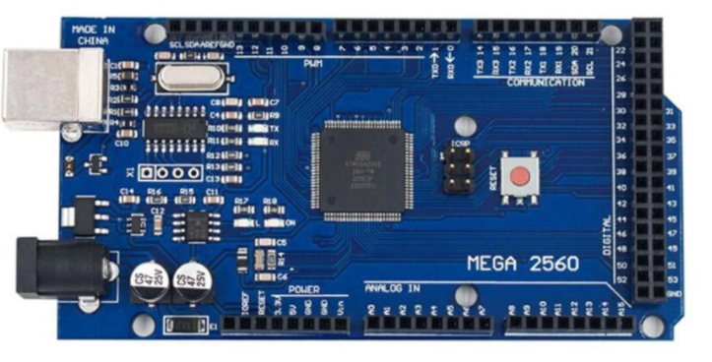
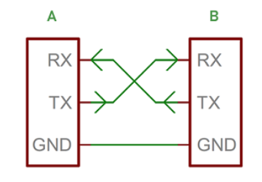

09.
오류 및 해결과정
0
1
0
2
보드변경
카메라

Slide 14
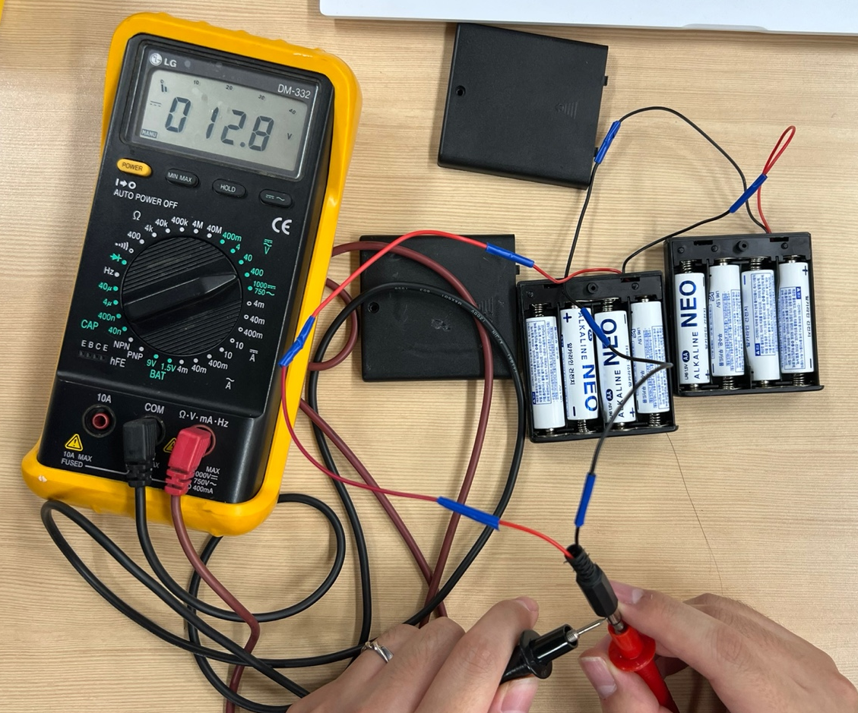
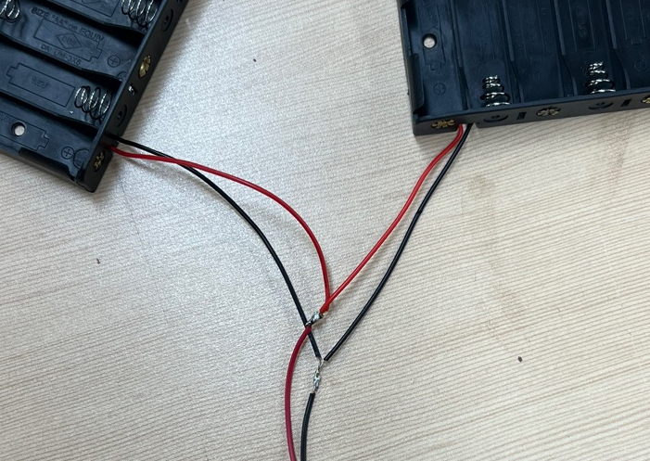

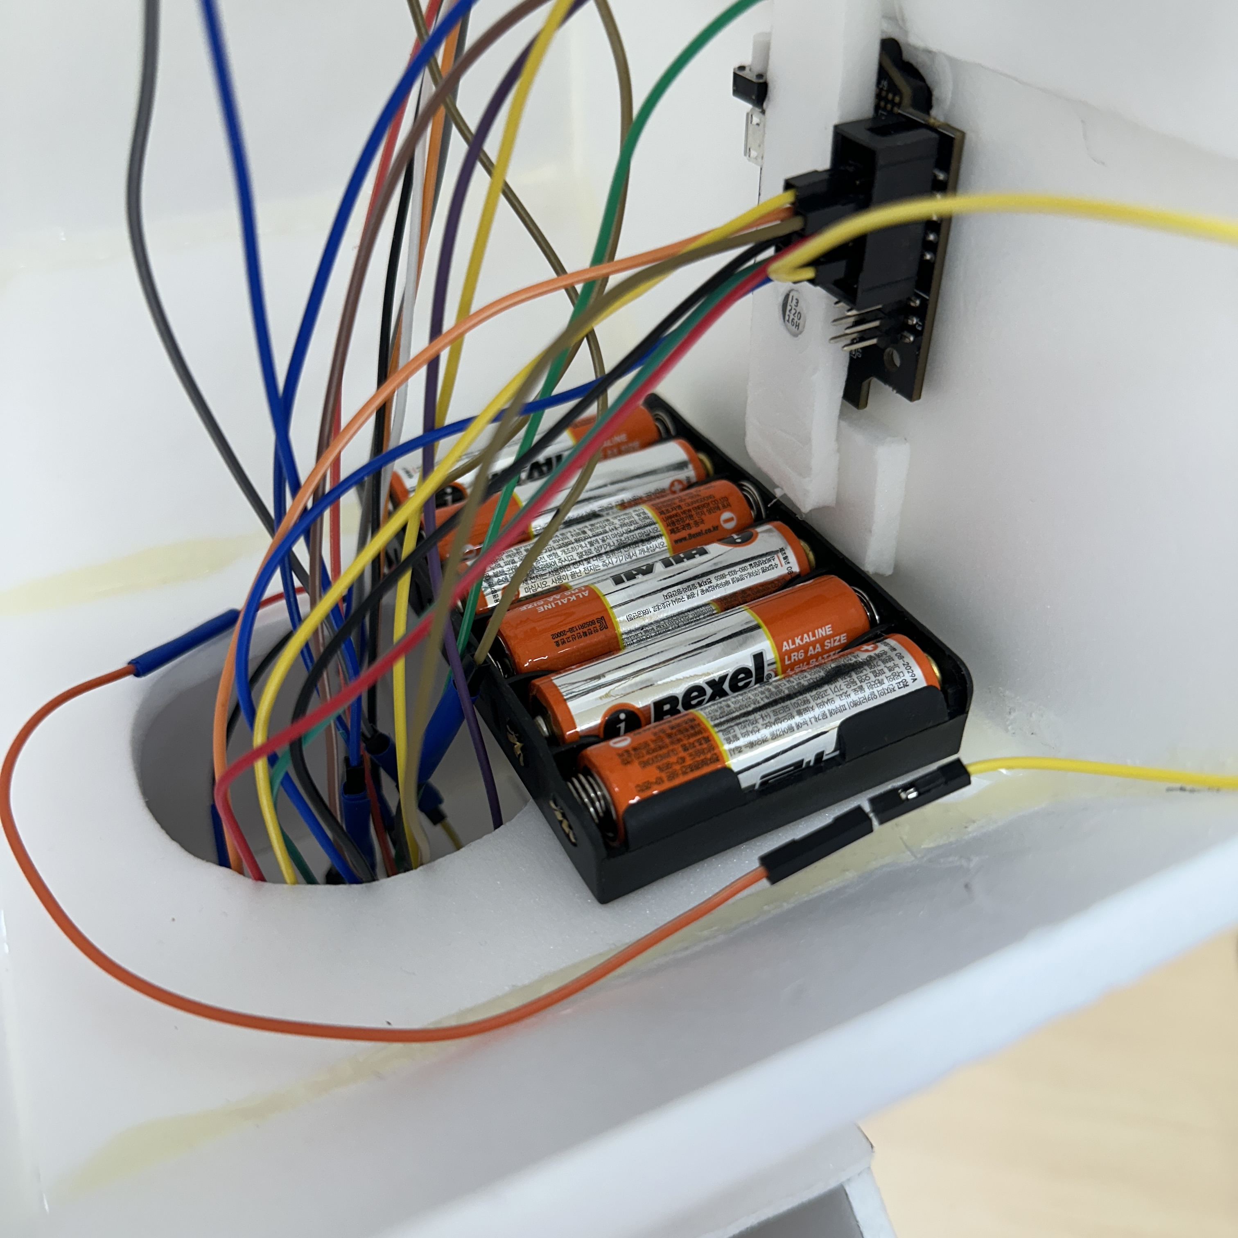
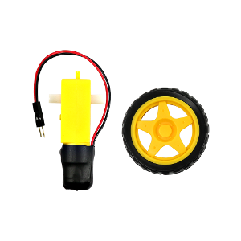
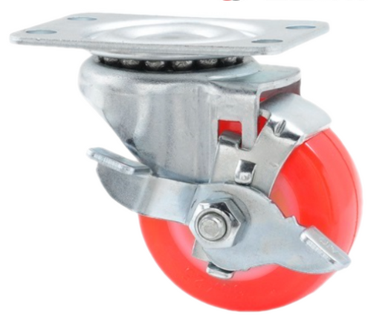
09.
오류 및 해결과정
0
3
0
4
모터바퀴
전압문제

Slide 15
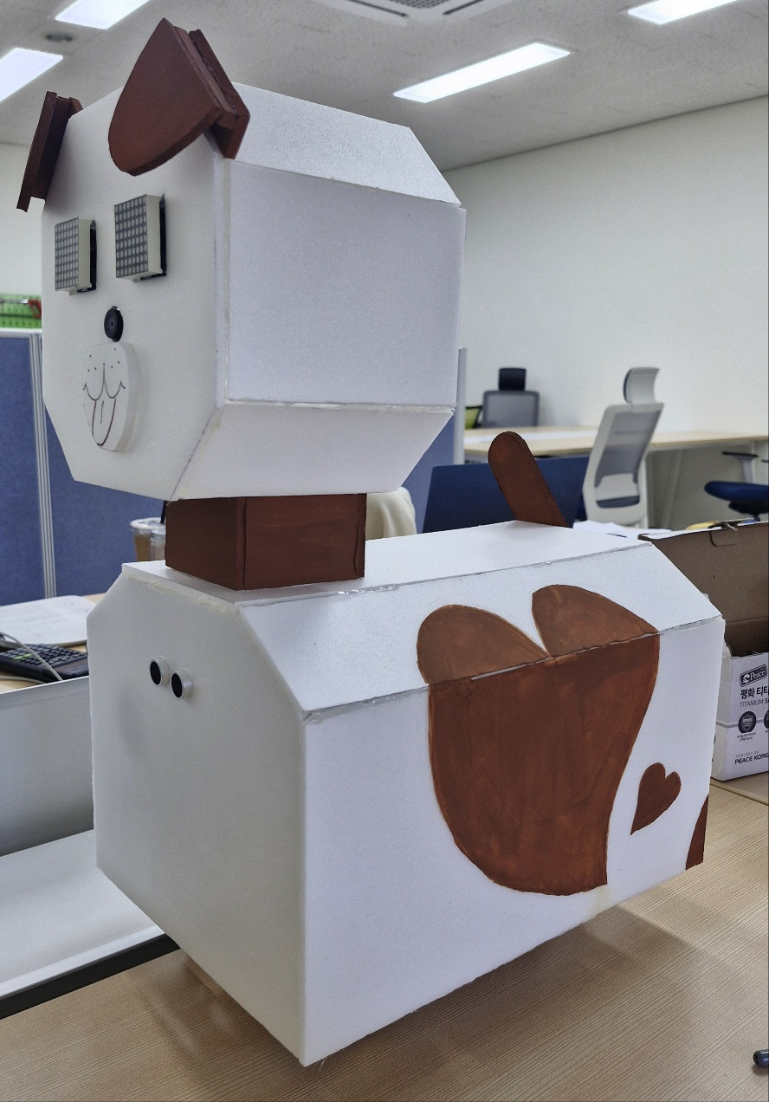
13.
제작 완료

Slide 16
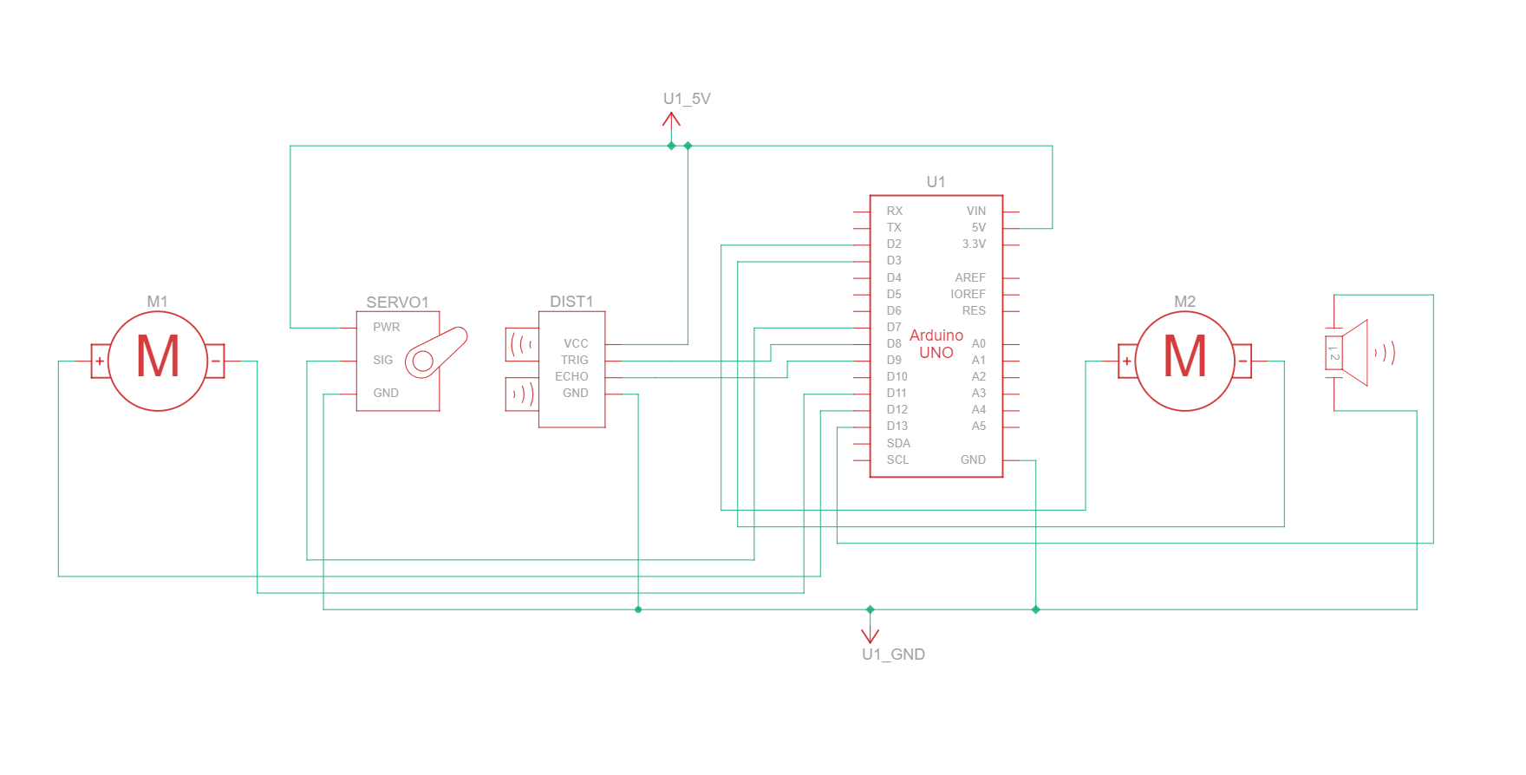
07.
아두이노 설계도

Slide 17
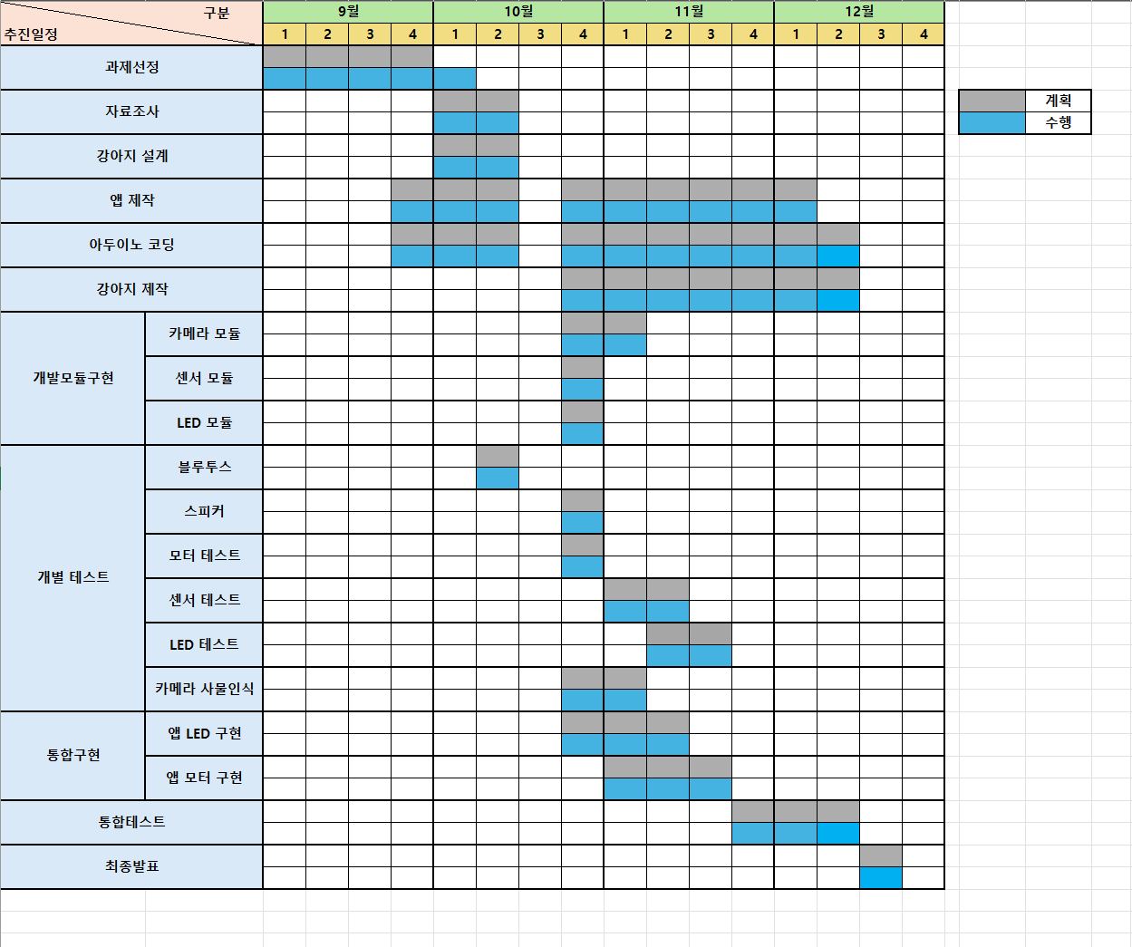
15.
진행도

Slide 18
Q & A

